Slide 1
Fizička aktivnost

Slide 2
Fizička aktivnost savremenog čoveka
Ljudski pokret se može definisati kao kombinacija pojedinačnih pokreta sa translokacijom kompletnog tela. Ovako definisan zahteva multidisciplinarni pristup u izučavanju.
Potreba čoveka za kretanjem je imanentno biološko svojstvo koje brojni psiholozi svrstavaju u sferu bazičnih motiva (gde spadaju potreba za hranom, vodom, snom i sexom).
.

Slide 3
Savremeni čovek se međutim sve češće sreće sa pojavom hipokinezije (nedostatkom kretanja) koja dalje uzrokuje brojne bolesti

Slide 4
Dugotrajno nekretanje dovodi do slabosti mišića, kardiovaskularnih i disajnih problema.
Čest pratilac modernog načina života je preobimna i nepravilna ishrana koja dovodi do nagomilavanja masnog tkiva, koje posebno ugrožava krvne sudove. Usled smanjenog kapaciteta krvni sudovi ne dopremaju dovoljno krvi (hranljivih materija i kiseonika) do tkiva.

Slide 5
Slabost mišića u najvećem broju slučajeva dovodi do poremećaja normalnog uspravnog stava.
Grupe mišića koje su zadužene za održanje pravilnog položaja pojedinih delova tela nazivaju se posturalnom muskulaturom.

Slide 6
Pravilno držanje znači usklađivanje 639 mišića, 206 kostiju, nekoliko desetina organa, nekoliko stotina živaca, nekoliko litara krvi i ostalih telesnih tečnosti.
Po držanju tela može se zaključivati o opštem stanju čoveka.
Dobro držanje povoljno utiče na metabolizam organizma i probavu.

Slide 7
Telesno držanje je anatomska osnova za razvoj osnovnih psihomotoričkih sposobnosti i da spoljni oblik tela određuje položaj unutrašnjih organa i njihovo delovanje.
Posledice mogu biti: malokrvnost, smanjen apetit, zatvorenost, glavobolja, neraspoloženje, brzo zamaranje, nervoza ...

Slide 8
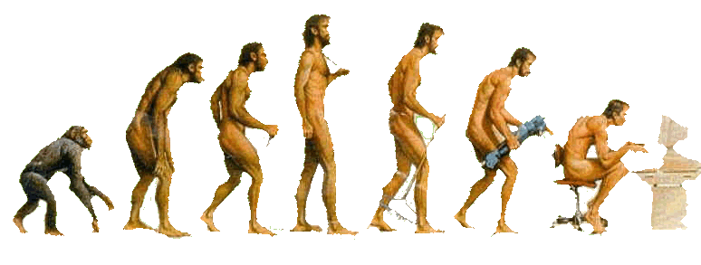
Evolucija normalnog uspravnog stava
U borbi za opstanak čovekov predak je započeo upotrebu novog dela tela- ruke.
Površina oslonca se podizanjem prednjih ekstremiteta smanjila za oko 10 puta, dok se težište tela podiglo za oko 2 puta.
Uspravna konstrukcija je po nekim autorima svoj kranji izgled dostigla još pre 20 000 godina. Međutim, ovaj proces još uvek traje. Pasivan položaj i nedovoljno angažovanje posturalnih mišića uzrokuje brojne degenerativne promene.

Slide 9
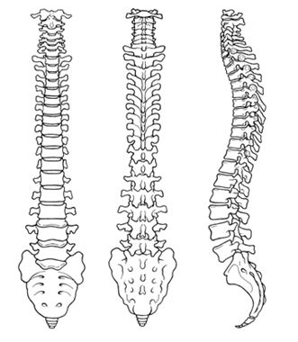
Mehanika održanja uspravnog stava
Kičmeni stub je anatomska baza tela. Predstavlja šupalj vitak koštani stub sastavljen od 33 ili 34 pršljenova. Kičmeni pršljenovi su podeljeni na 7 vratnih, 12 grudnih, 5 slabinskih, 5 krsnih, 4-5 trtičnih.
Nakon rođenja kičmeni stub je ravan, tek nakon 3-4 meseca nastaju fiziološke krivine u bočnoj ravni, kao posledica dizanja glave, sedenja i kasnije uspravljanja.

Slide 10
Svako prekoračenje zakrivljenosti (povećanje krivine) smatra se patološkim stanjem i vodi ka telesnim deformitetima.
Posmatrano spreda kičmeni pršljenovi su postavljeni u jednoj liniji.
Ukoliko dođe do narušavanja njihovog odnosa radi se o patološkom stanju koje se naziva skolioza.

Slide 11
Pokretanje pojedinačnih pršljenova moguće je zbog povezanosti tela susednih pršljenova indirektno preko hrskavičavih koluta i malih zglobnih površina na pršljenskim nastavcima.
Pokreti koji se izvode su: pregibanje, opružanje, bočno pregibanje, i rotacija.
Ovi pokreti se mogu kombinovati zahvaljujući različitim oblicima zglobnih površina na pršljenskim nastavcima koji direktno usmeravaju pokrete i determinišu veličinu njihove amplitude.

Slide 12
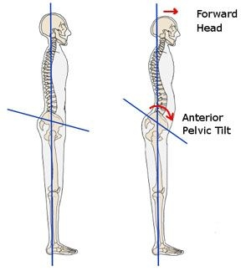
Uspravan stav čoveka ima niz varijanti među kojima se izdvajaju:
normalni uspravni stav
napeti uspravni stav
odmarajući uspravni stav
Normalni uspravni stav se zauzima kada je telesna visina najveća. Ovaj stav obezbeđuje najpovoljnije biomehaničke uslove za otpočinjanje kretanja i obezbeđuje najoptimalniji položaj za rad organa.

Slide 13
U normalnom uspravnom stavu karlica zauzima standardni položaj koji podrazumeva njenu nagnutost pod uglom od 60%.
Za održavanje ovakvog položaja neophodno je naprezanje pojedinih mišićnih grupa.
Leđna muskulatura i mišići zadnje lože potkolenice smatraju se osnovnim posturalnim mišićima.

Slide 14
Napet uspravni stav odlikuje se podizanjem karlice gde se ugao nagiba povećava do oko 105%. To uzrokuje pomeranje zajedničkog težišta tela u napred.
Kod opuštenog uspravnog stava karlica se izrazito spušta do ugla nagiba oko 40%. Prilikom ovog stava opada tonus posturalne muskulature i pasivni delovi aparata za kretanje trpe veće opterećenje. U uslovima dugotrajnog zadržavanja ovog stava javlja se opasnost pojave telesnih deformiteta.

Slide 15
Mehanizam stvaranja posturalnih poremećaja i telesnih deformiteta
Aparat za kretanje odlikuje plastična adaptacija, sposobnost da se relativno brzo prilagodi novonastalim promenama međusobnog položaja pojedinih delova tela.
Tako će aktivni mišić povećati svoj obim (hipertrofirati) i biti u stanju da razvije veću silu i snagu.
Sa druge strane, nedovoljno upotrebljavan mišić vremenom gubi na svom obimu (atrofija), a time i na sili i snazi.

Slide 16
Posturalni poremećaji i telesni deformiteti, dakle, posledica su plastične adaptacije aparata za kretanje, a njihov osnovni uzrok je poremećaj tonične ravnoteže mišića do kojeg dolazi usled opuštanja muskulature.
Kako bi izbegli ove posledice trebamo realizovati preventivno vežbanje.

Slide 17
Kičmeni stub je najslabija tačka aparata za kretanje.
Njegova konstrukcija omogućava izvođenje složenih kretanji u svim pravcima, ali zato u većoj meri podleže dejstvu spoljašnjih sila.
Osnivne deformacije kičmenog stuba predstavljaju povećanje fizioloških zakrivljenosti, ali i odstupanja u frontalnoj ravni.
Osnovne deformacije kičmenog stuba su: kifoza, lorboza i skolioza.

Slide 18
Vaspitači, učitelji i pedagozi fizičke kulture trebalo bi da poznaju osnovne uzroke lošeg držanja i nastanka deformiteta kičme kako bi na vreme mogli da spreče trejna oštećenja aparata za kretanje!

Slide 19
Kifoza je povećana i fiksirana grudna krivina koja smanjuje pokretljivost grudnog dela kičmenog stuba.
Osobe sa ovim oštećenjem nisu u stanju da ostvare prvobitnu zapreminu grudnog koša tako da je smanjen plućni kapacitet i ograničen prostor za normalan rad srca.

Slide 20
Lordoza je povećana i fiksirana slabinska krivina koja smanjuje pokretljivost slabinskog dela kičmenog stuba što prouzrokuje i smanjuje fizičku sposobnost.
Posledica je smanjenje zapremine trbušne duplje što znači da ni unutrašnji organi smešteni u njoj nemaju optimalan prostor za normalno funkcionisanje.

Slide 21
Skolioza je devijacija kičmenog stuba u frontalnoj ravni čime se narušava simetrija aparata za kretanje, što u velikoj meri smanjuje sposobnost izvođenja složenijih kretanja.

Slide 22
Sve navedene deformacije moguće je otkloniti upornim i preciznim programiranim vežbanjem. Ovaj stadijum posturalnih poremećaja označava se kao reparabilana (povratna) faza deformiteta.
Početni oblik reparabilne faze manifestuje se kao loše držanje, a fizičko vežbanje najbolje rezultate daje upravo u tom početnom stadijumu.

Slide 23
Najčešći uzroci lošeg držanja
Kritični periodi za razvoj poremećaja u držanju tela:
prva godina života
period oko sedme godine
doba puberteta

Slide 24
U prvoj godini života dete se postepeno uspravlja i formiraju se fiziološke krivine kičmenog stuba.
Faze i tempo su individualni, međutim ukoliko je neka faza prerano nastupila a neki deo aparata nije dovoljno jak, moguća je pojava raznih smetnji i poremećaja.
Zbog toga, dete nikada ne treba prisiljavati da prerano sedi ili stoji.
Kada mu kičma i leđna muskulatura dostigne neophodni nivo razvoja dete će samo početi da sedi, a zatim i ustaje.

Slide 25
Kao vid sistematske fizičke aktivnosti usmerene od strane vaspitača u ovom periodu preporučuju se samo pasivne vežbe na pultu za povijanje ili krevetu, koje su uglavnom u formi masaže i pasivnog pokretanja delova tela po segmentima.
Deca će imati jače leđne mišiće ukoliko češće leže na trbuhu i ukoliko im se stvore uslovi da bezbedno puze.
U ovom periodu veoma je značajno pobrinuti se o pravilnom smenjivanju fizičkog napora i odmora. Opterećenja ne smeju biti jednostrana, i najbolje ih je organizovati u formi slobodnog kretanja i igre.

Slide 26
U periodu oko sedme godine dete polazi u školu. Sa polaskom značajno se smanjuje vreme za igru i kretanje.
Dete počinje duže da sedi.
Dugotrajno sedenje znatno zamara posturalne mišiće, naročito mišiće duž kičmenog stuba.
Leđni mišići se preterano istežu što dovodi do stvaranja povijenog držanja.

Slide 27
U toku nastave preporučljivo je da deca menjaju način sedenja.
Jedna od korisnih varijanti jeste okretanje stolice tako da naslon dođe napred, a sedište se opkorači.
Takav položaj omogućava relaksaciju leđne muskulature.

Slide 28
U periodu puberteta dolazi do naglog rasta i razvoja.
Rast kostiju i mišića je neravnomeran što često dovodi do lošeg držanja tela.
Otuda se u ovom periodu posebna pažnja posvećuje organizovanom fizičkom vežbanju.

Slide 29
Hipokinezija (smanjeno kretanje) i predugo provođenje vremena u jednoličnom pasivnom položaju deluje na zdravlje i fizičke sposobnosti učenika.
Pored loših uslova za rad i nedovoljnog kretanja, čest uzrok poremećaja držanja tela je i nepravilna ishrana.
Kao značajni uzročnici se analiziraju i razne bolesti, kao što su rahitis i bolesti mišića (mišićna distrofija, miotonija, miastenija).
Držanje tela je povezano i sa mentalnim stanjem deteta.

Slide 30
https://www.youtube.com/watch?v=pocVUpZokTE&t=2s (ravna stopala) https://www.youtube.com/watch?v=No2Sku56uDY&t=1s (skolioza)
https://www.youtube.com/watch?v=gS_IKgu6dTk&t=1s (lordoza)
https://www.youtube.com/watch?v=jiAU2-YIhN0&list=PLzPSnRtRgcdD5DtpdzUVffmrfdlNRNffJ (kifoza)

